Slide 1
Интеллектуальная – познавательная игра
Умница

Slide 2
Конкурс №1
Домашние заготовки

Slide 3
Конкурс № 2
Пословицы поговорки

Slide 4
Пословицы поговорки
1. Смело, сделал, дело, гуляй.
Сделал дело -гуляй смело
2. Хвалит, работа, мастера, всякая.
Всякая работа хвалит мастера
3.Хило, никому, не , когда, мило, дело.
Никому не мило, когда дело хило.
4.Тем, науки, руки, больше, чем, умнее.
Чем больше науки, тем умнее руки.
5.Небо, жить, без, дела, коптить, только.
Без дела жить - только небо коптить
6.Безделья, дело, большого, маленькое, лучше.
Маленькое дело, лучше большого безделья.

Slide 5
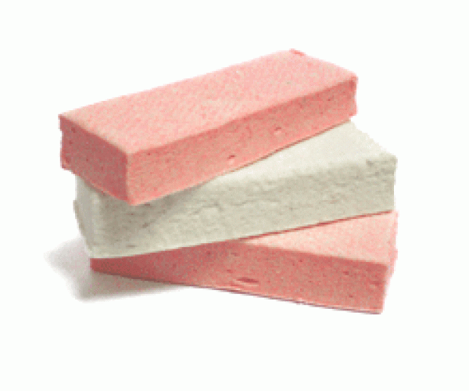
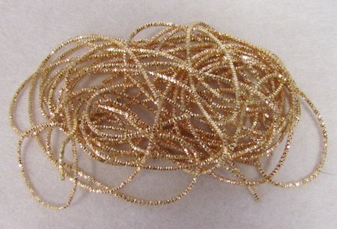
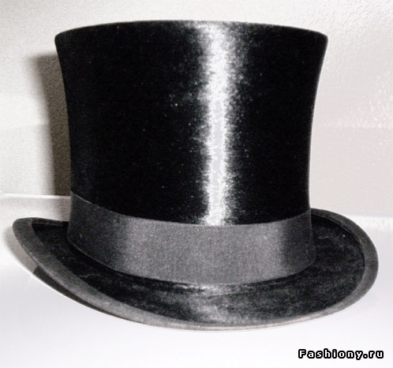
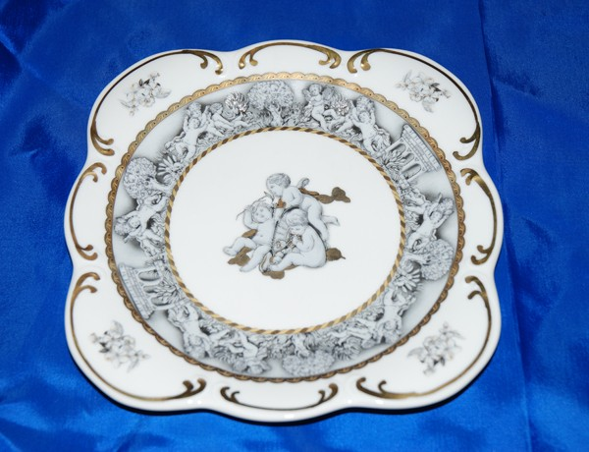
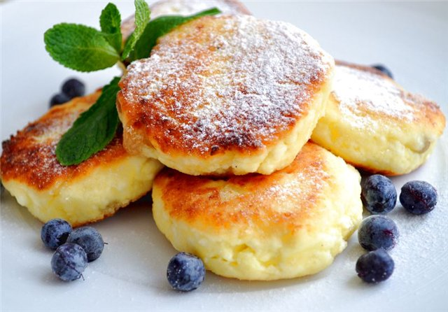
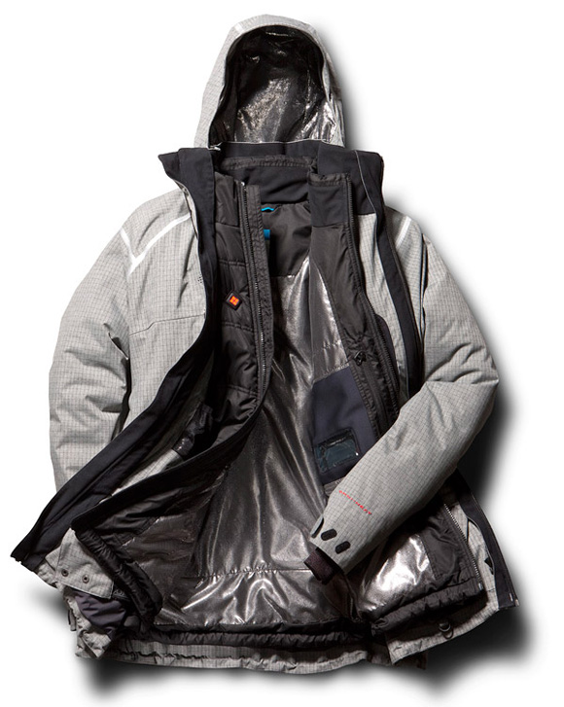
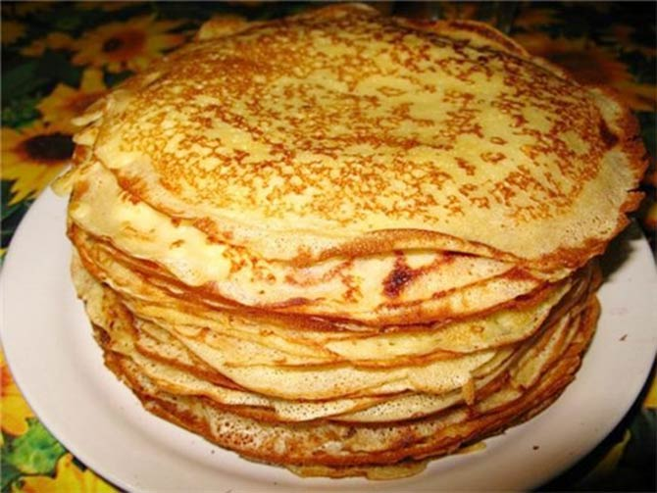
Конкурс №3
Верю- не верю

Slide 6
Конкурс №4 Своя игра
Головной убор | 1 | 2 | 3 | 4 | 5
Горшочек каши | 1 | 2 | 3 | 4 | 5
Съедобные загадки | 1 | 2 | 3 | 4 | 5
Одежда народов мира | 1 | 2 | 3 | 4 | 5

Slide 7
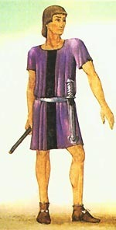
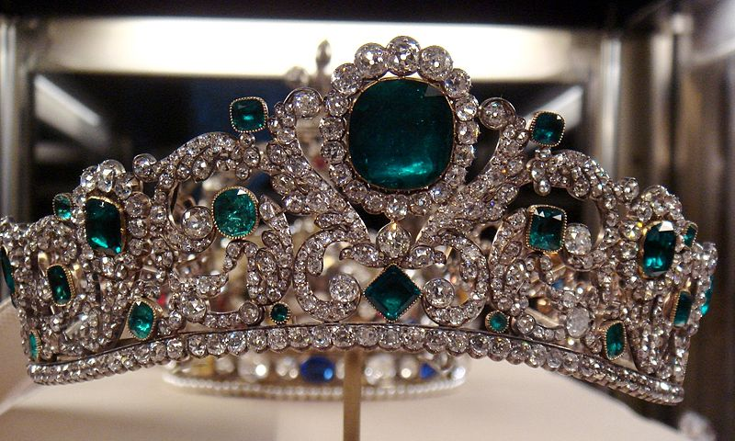

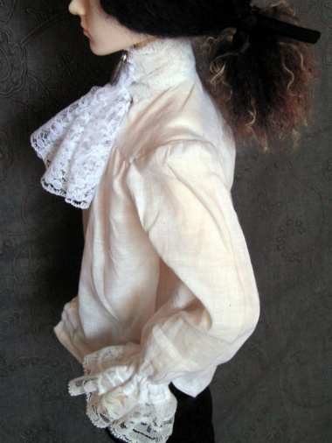
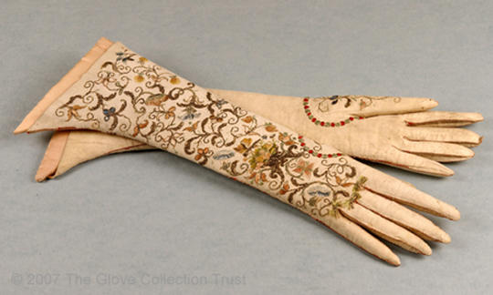
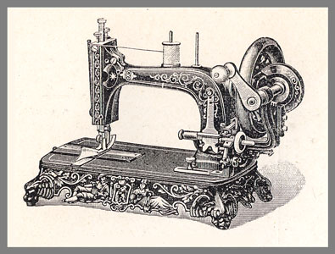
Конкурс № 5
Колесо истории

Slide 8
Конкурс №6 Крестики - нолики
1 | 2 | 3
4 | 5 | 6
7 | 8 | 9

Slide 9
Спасибо за внимание

